Slide 1
Automatisierungen
Eigentlicher Benefit der HomeAutomation
Sollte im Hintergrund „langweilige“ Tätigkeiten übernehmen
Bequemlichkeit
Schalten von Lichtern, … bei Bewegung
Sicherheit
Überwachung der Bodenfeuchtigkeit
Einbruchschutz, …
…

Slide 2
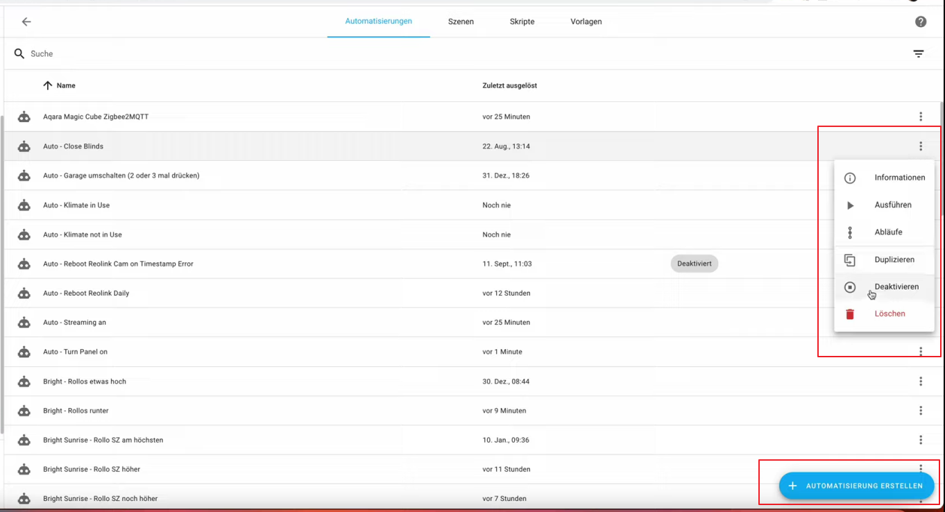
Einstellungen ➔ Automatisierungen

Slide 3
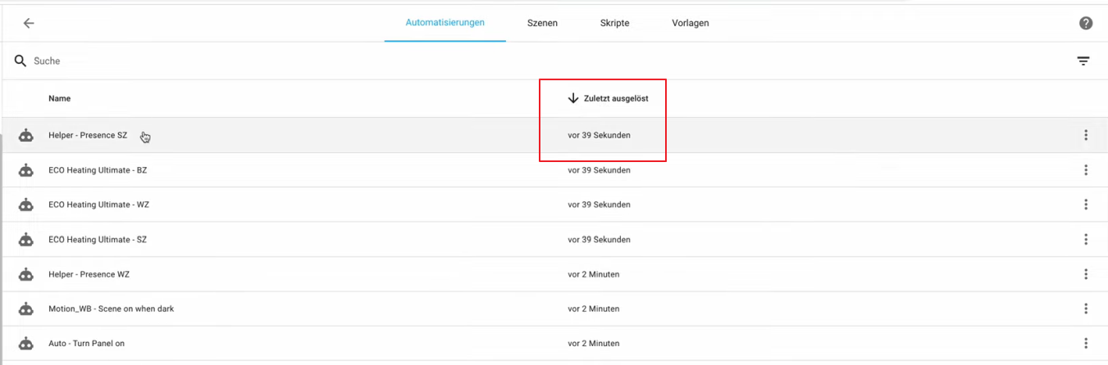
Wann lief sie zuletzt

Slide 4
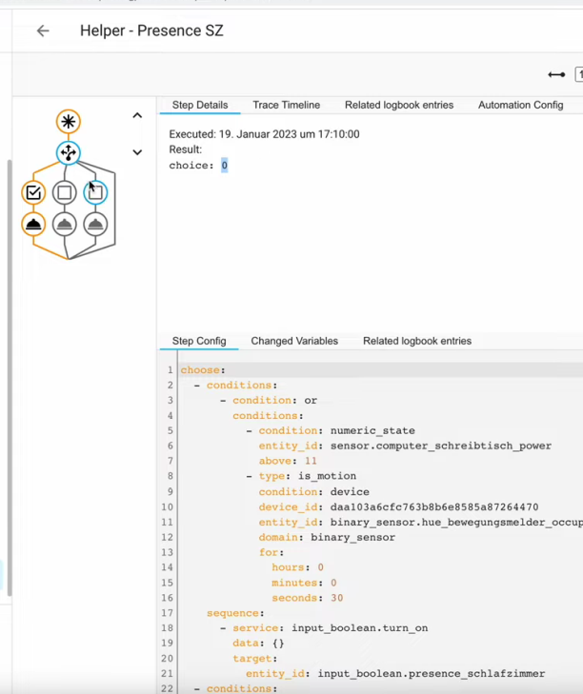
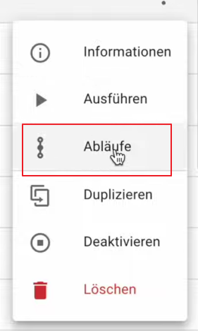
Abläufe nachverfolgen

Slide 5
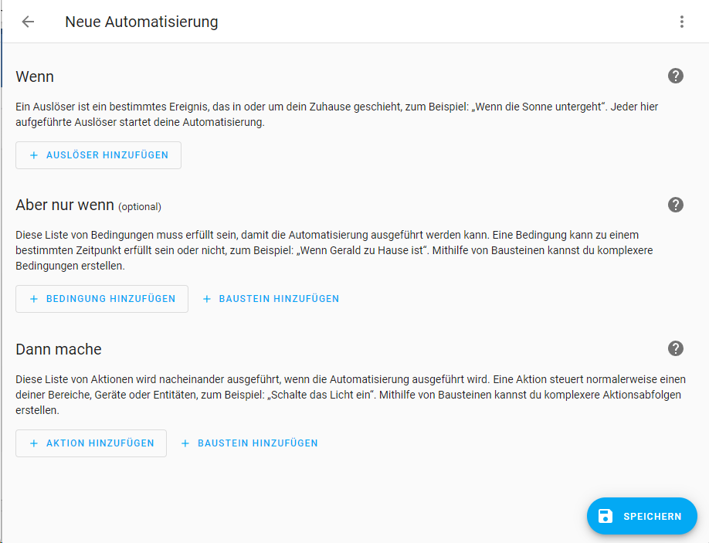
Neue Automatisierung

Slide 6
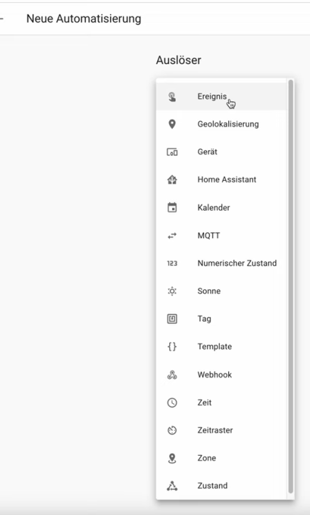
Auslöser ➔ Trigger
Jede Menge Möglichkeiten

Slide 7
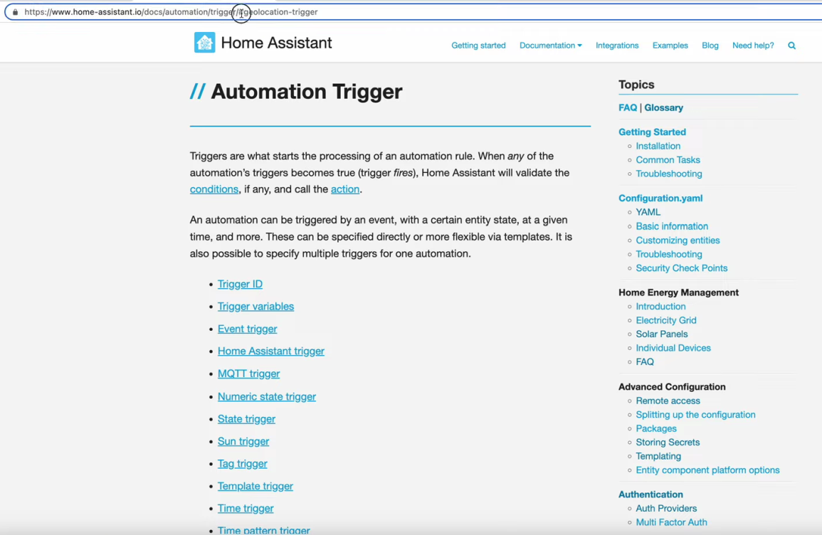
Wie immer: sehr gute Doku

Slide 8
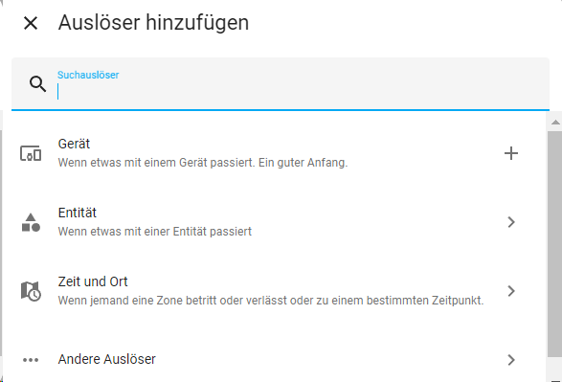
Auswahl Auslöser

Slide 9
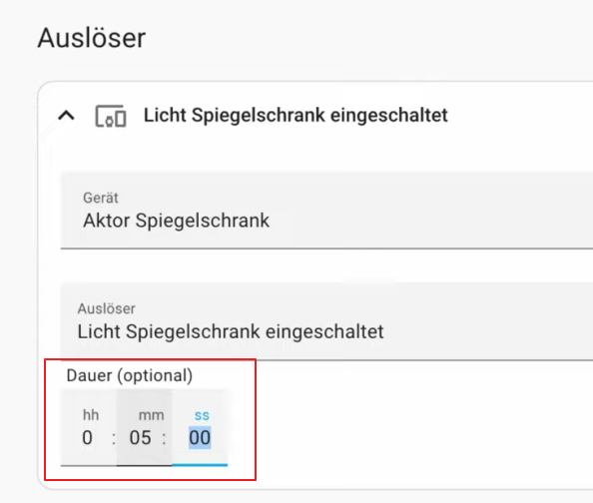
Dauer des Triggerzustandes konfigurierbar

Slide 10
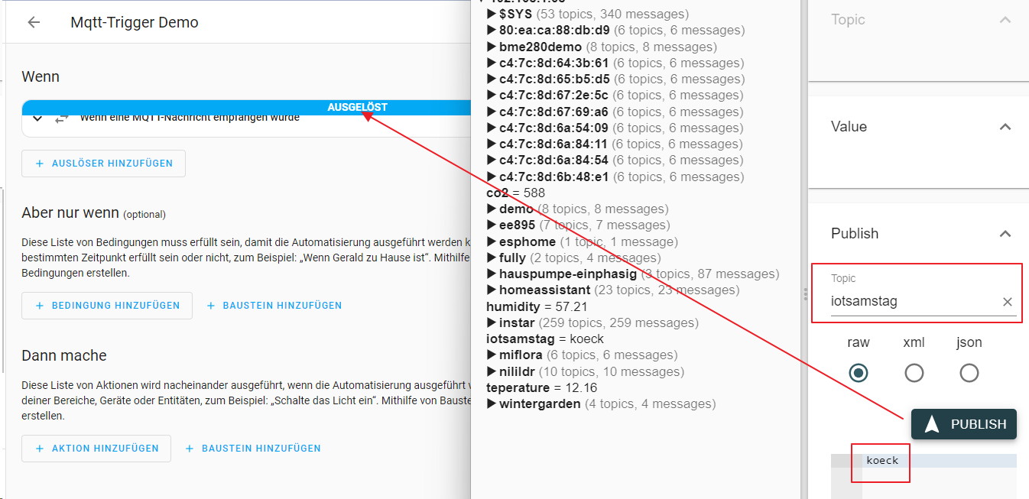
Mqtt-Trigger
Auf Topic und/oder Payload reagieren

Slide 11
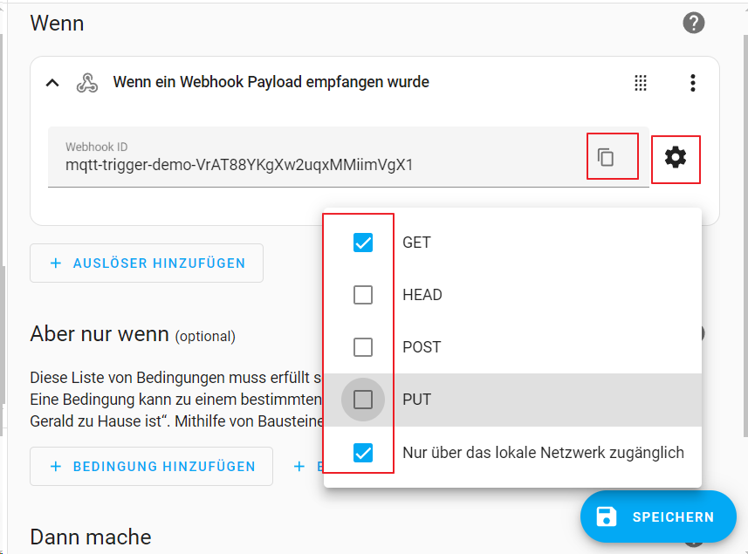
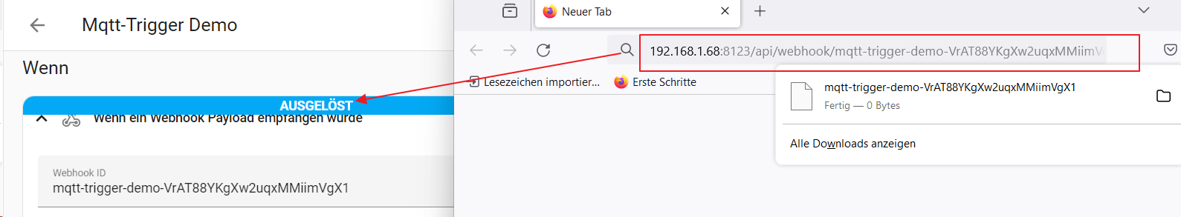
Webhook-Trigger

Slide 12
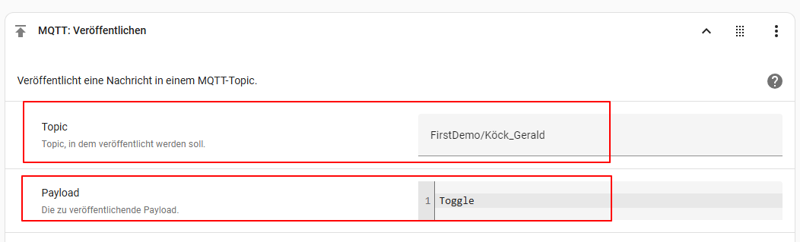
Erste Kontakte zur Automatisierung
Auf Zigbee-Button reagieren
Mqtt-Message publishen
Topic: FirstDemo/YourName
Payload: egal
Übung

Slide 13
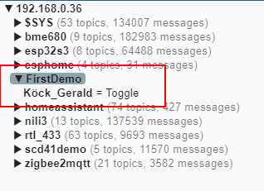
Ergebnis am Beamer

Slide 14

Beispiel: Treppenlichtautomat
Helper virtual-switch simuliert Treppenlicht
Wir haben keine 20 Lichter
Automation iot_switch_demo schaltet Treppenlicht ein, wartet 5 Sekunden und schaltet Treppenlicht aus
Treppenlicht kann auch per Zigbee-Button ausgelöst werden
Wenn Switch eingeschaltet wird, wird Sprachnotification auf Handy ausgelöst
Übung

Slide 15
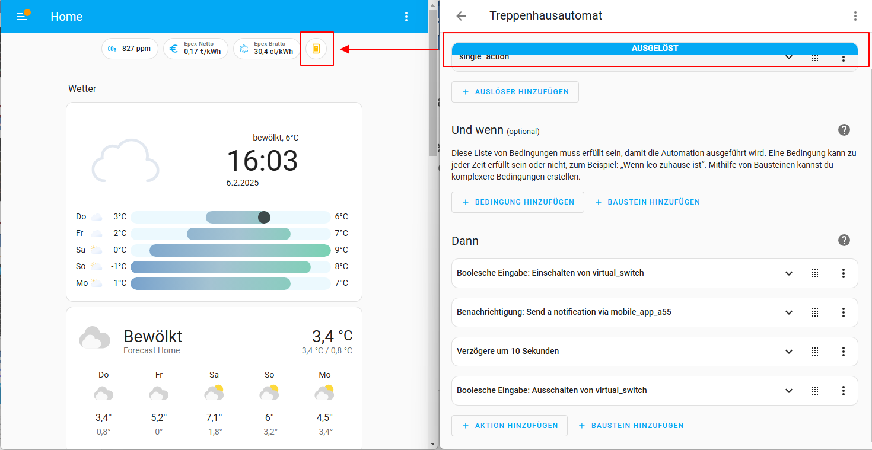
Auslösen mit ZB-Button

Slide 16
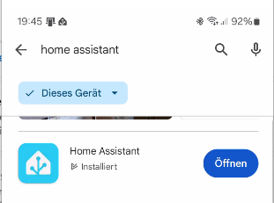
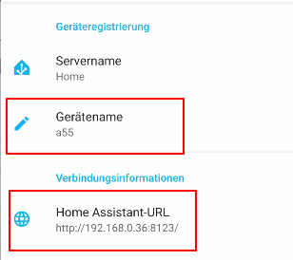
Handy mit Companion-App
App installieren und konfigurieren

Slide 17
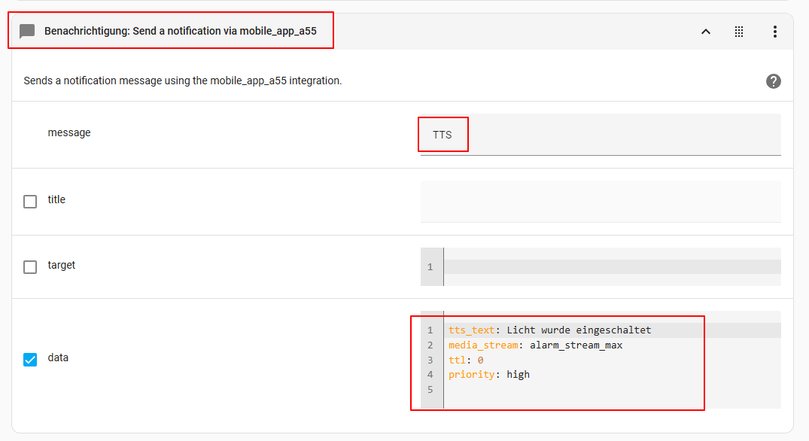
Sprachnachricht an Handy

Slide 18
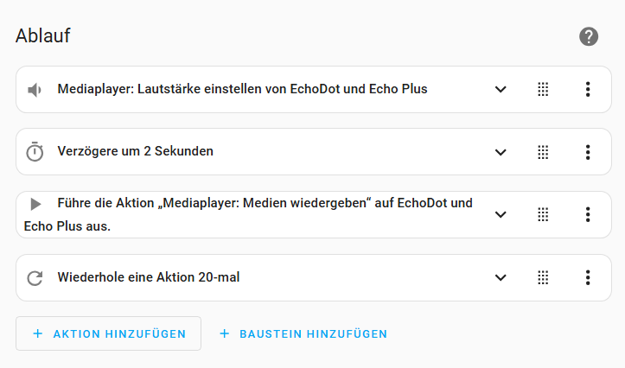
Alexa als Sirene nutzen

